Slide 1


Slide 2


Актуальность проекта
В настоящее время становиться популярным делать рекламу своего продукта. На рынке появляется все больше новых рекламных агентств и организаций, которые хотят сделать себе рекламу. У них возникают проблемы с количеством работников и заказов, а у организаций потеря времени на поиски нужной информации для заполнения рекламных брифов. Чтобы сохранить время предпринимателя и направить его на прибыль, а работу рекламных агентств ускорить и упростить, мы написали наш чат-бот, который решает проблемы рекламных компаний и их клиентов.

Slide 3

Проблема
Проблема | Почему существующих вариантов решения не достаточно?
Трудности в понимании сайта. | Сайты с брифами часто бывают непонятными. Нужно искать какую-то информацию продолжительное время, что затрудняет работу. Иногда нужная информация находится в труднодоступных разделах. Разъяснения и пошагового объяснения, к сожалению, на многих сайтах не предусмотрено.
Услуги после регистрации или после оплаты. | Большинство сайтов просит пройти регистрацию, чтобы получить готовый документ. Некоторые из них просят оплатить данную услугу. Одна из любимых уловок таких сайтов это то, что сначала ты бесплатно и без регистрации заполняешь документ (выбираешь нужный шаблон), а после нужно выполнить требуемое.
Утечка базы данных. | Эта проблема вытекает из предыдущей. Зачастую, сайты просят зарегистрироваться или заплатить за услугу. После этих действий у владельцев сайта есть все данный, и эта информация может быть передана в нехорошие руки.
Отсутствие быстрого ответа от тех. поддержки. | Не редко, что на сайтах могут возникнуть «баги», или произойдет сбой системы, или любая другая проблема. У пользователей могут появиться вопросы. На многих сайтах связаться с поддержкой занимает очень много времени, а на некоторых и вовсе нет такой функции.

Slide 4

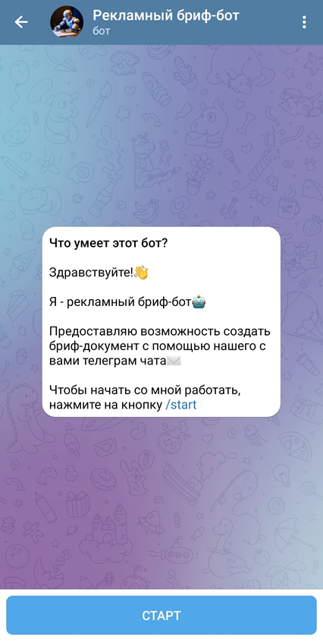
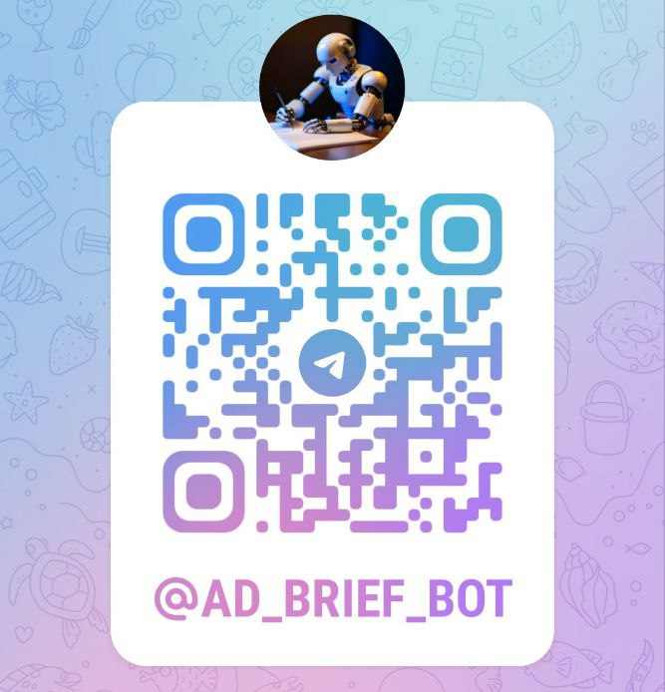
Решение
Чат-бот на кроссплатформенной площадке для мгновенного обмена сообщениями Telegram «Рекламный бриф-бот»
Обеспечит:
Быстрое, простое и точное автозаполнение документа;
Бесплатное обслуживание без регистрации;
Защита базы данных пользователей;
Наличие широкого языкового интерфейса.
Возможные риски:
Проблемы с подключением к интернету;
Незначительные ошибки в коде;
Нестабильность работы бота;
Плагиат визуализации продукта.

Slide 5


Рынок
Рынок сбыта: начинающие и развивающиеся рекламные агентства.
Конкуренты: Web – сервисы и сайты схожей тематики, такие как:
Flade (web-сервис);
I-mark (сайт);
Slavos (web-сервис).
Финансовое обеспечение: 400 тыс. рублей.
Предполагаемые источники финансирования:
Инвесторы, спонсоры;
Собственные финансовые средства.
Расходы: реклама продукта на таких площадках как «Яндекс.Директ»,
«ВКонтакте», «Telegram», «Яндекс.Дзен».
Доходы: тематическая реклама в чат-боте, продажа частичного права пользования ботом рекламным агентствам.

Slide 6

Бизнес-модель
Продукт нашего проекта: чат-бот в мессенджере Telegram, отличающийся от похожих сайтов быстрым заполнением и высоким уровнем защиты базы данных. Наличием огромного языкового интерфейса, что позволит пользоваться ботом во многих странах мира.
Главные потребители: мелкие и крупные организации, а также физические лица, нуждающиеся в услугах рекламных агентств.
Потенциальные заказчики: рекламные агентства.
Возможные партнеры: рекламодатели с рекламой продукта.
Каналы сбыта: рекламная платформа «Яндекс.Директ», мессенджер-платформа Telegram, соц. сеть «ВКонтакте», контентная платформа «Яндекс.Дзен».
Структура затрат: наиболее существенные расходы связанны с рекламой и привлечением пользователей.
Источники доходов: продажа продукта потенциальным заказчикам, реклама сторонних продуктов.

Slide 7

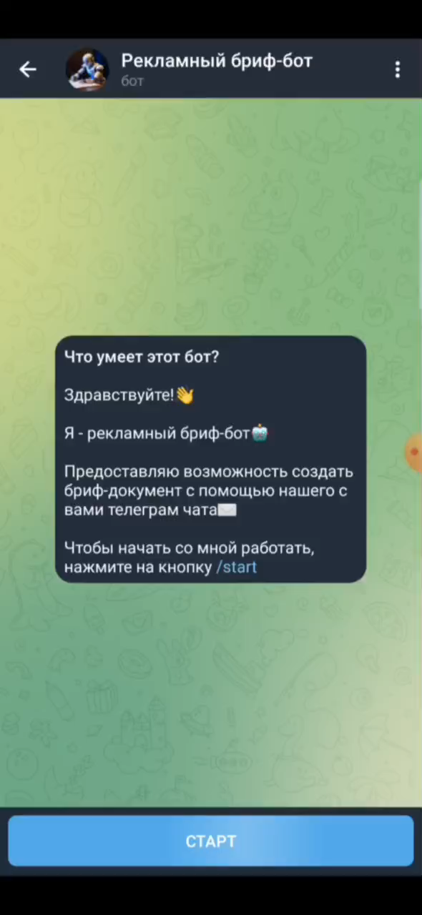

Текущие результаты
Имеется прототип готового продукта.
https://t.me/Ad_brief_bot

Slide 8

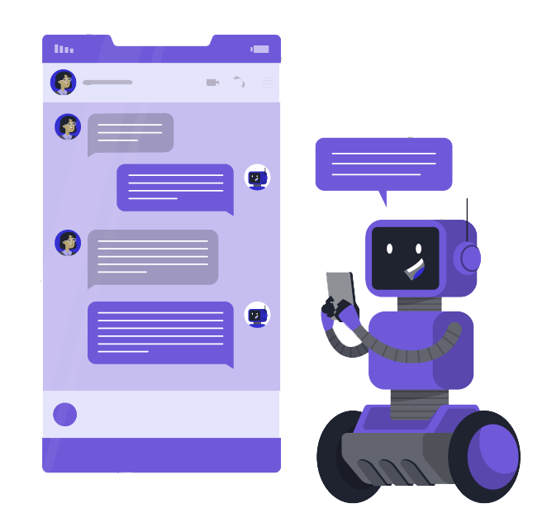
Планы развития
Мы предлагаем с помощью нашего бота оптимизацию работы рекламных агентств.
Планы дальнейшего развития:
Создание сайта и внедрение чат-бота в него;
Создание отдельного приложения с функциями чат-бота;
Вывод продукта на мировой рынок.

Slide 9

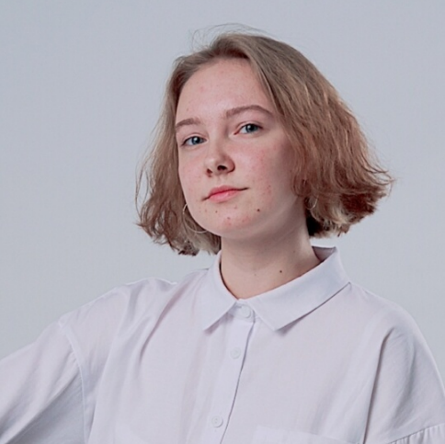
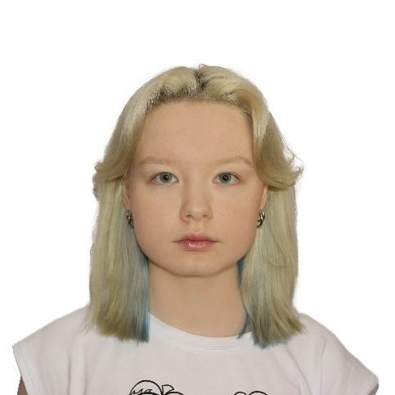
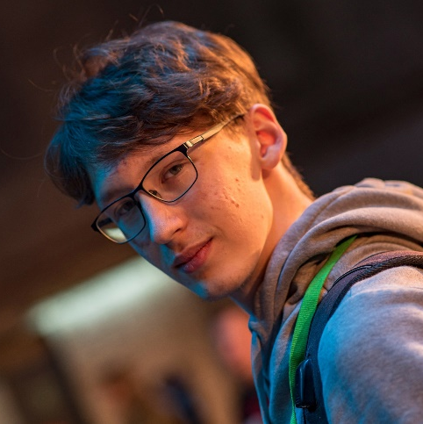
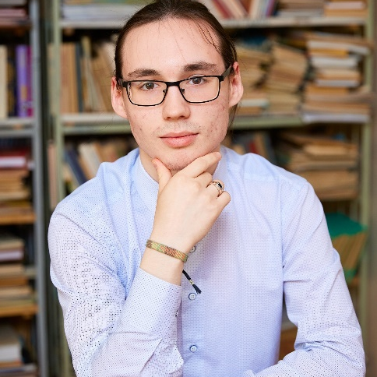
Команда
Команда «Темп»
Бадуртдинова Рената Рамилевна
Мосунова Татьяна Игоревна
Торков Глеб Владимирович
Сорокин Даниил Сергеевич
Руководитель проекта, генератор идей, дизайнер
+79194173935
rbadurtdinova@mail.ru
Дизайнер, копирайтер
+79177163545
wieom.ttitta@gmail.com
Специалист, разработчик
+79027350521
calebras@mail.ru
Тестировщик, разработчик
+79026647085
danilka.sorokin.2005@mail.ru

Slide 10

Контакты
телефон +7 (919) 417-39-35
email rbadurtdinova@mail.ru

